Slide 1

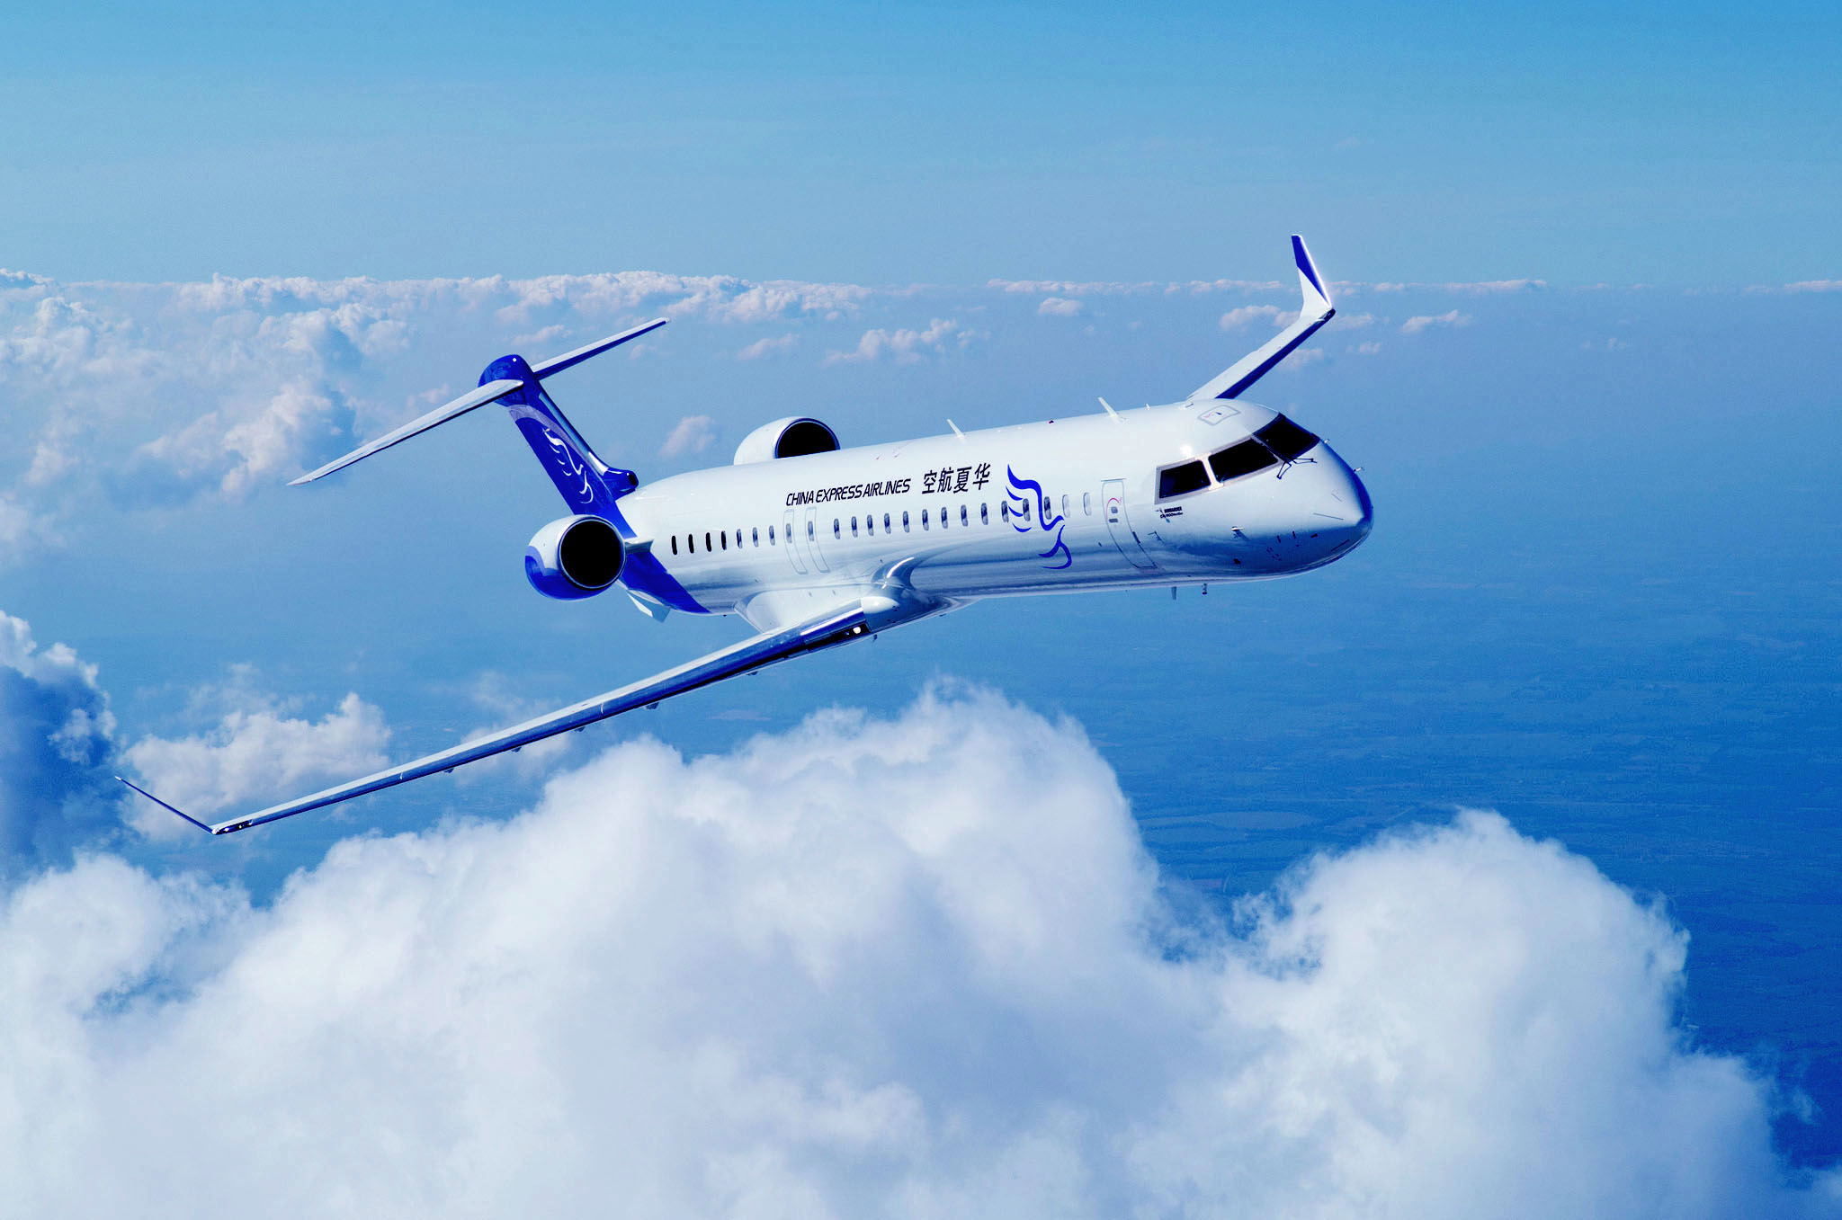
2020
一通达天下
中小机场网络化通达性解决方案
——汉中篇
华夏航空股份有限公司 罗彤
中国 汉中 2020/07/23

Slide 2
一、2020年上半年疫情影响及西北支线市场表现

Slide 3
行业现状
受疫情影响严重下滑
上半年民航旅客运输量1.47亿人次，同比下降54.2%
上半年民航航班量143876架次，同比下降45.5%
上半年中国民航业共亏损740.7亿元，是 2003年“非典”全年亏损的25倍
根据国际航协（IATA）预测，2020 年全球航空业预计亏损 843 亿美元。
略

Slide 4
行业现状
支线市场恢复较快
2020年2至5月，全国民航支线市场恢复速度明显快于干线市场；
其中西北地区支线市场上半年累计同比降幅-33.76%，为各区域同比降幅最低；
上半年华夏航空西北区域航线整体执行率85%，7月份华夏航空整体已恢复到95%以上，远高于行业平均水平。
结论：西北市场和支线航空市场更代表民生，是刚需，具有更旺盛的生命力。

Slide 5
二、后疫情时代支线航空市场发展的思考
--两个挑战、三个机遇

Slide 6
挑战之一
现有支线发展模式面临挑战
传统支线发展模式是以自我为中心构建网络，没有有效利用干线网络红利
  机场通航后优先开通北上广深，点对点开通热点城市，以航线开通实现城市通达性
  目前支线机场航线平均航距约1000KM，其中通达周边600KM以内区域枢纽航线占比偏低，仅占总航线数的1/4
  现有支线机场航线类型包含以下：
  模式一：支线----干线热点城市；
  模式二：干线----支线----干线
  模式三：干线----干线----支线
疫情影响下政府的支付能力下降，同时干线市场有待恢复，造成上述模式难以为继

Slide 7
挑战之二
现有支线发展模式面临挑战
高铁对部分支线航线的冲击较大
地区 | 航线 | 高铁运行时间
西北 | 西安=延安 | 2.5小时
 | 西安=天水 | 2小时
 | 西安=汉中 | 1.5小时
西南 | 重庆=万州 | 2小时
 | 成都=广元 | 1.5小时
 | 贵阳=铜仁 | 2小时
 | 贵阳=桂林 | 2小时
华南 | 广州=桂林 | 2.5小时
华中 | 武汉=宜昌 | 2小时
 | 武汉=襄阳 | 1.5小时
华东 | 福州=黄山 | 2.5小时
 | 上海=徐州 | 2.5小时
华北 | 北京=徐州 | 3小时
东北 | 哈尔滨=齐齐哈尔 | 1.5小时
 | 哈尔滨=牡丹江 | 2小时
 | 长春=延吉 | 2.5小时
  在高铁运行4小时以内的市场上，高铁具有优势；
  伴随高铁开通，“八横八纵”基本成型，短距离航线受影响严重，部分航线出现不同程度的减班及停飞；

Slide 8
支线市场网络化运营模式逐步成熟
机遇之一
借助区域枢纽发展支线市场的网络运营模式已得到越来越多的验证；
支撑干支结合网络化运营的通程航班模式日臻成熟。
中心城市1
中心城市2
临近枢纽
中心城市3
旅客
基于干支合作
的通程航班
中心城市4
……

Slide 9
机遇之一
案例一：“兴义模式”
  “兴义模式”的实践路径
    在兴义投放运力，通过开辟兴义=贵阳每日8班，时刻分布均匀，点对点的快线航班形式，以干支结合的方式，实现兴义到全国主要中心城市的快速通达。
  “兴义模式”的实际成果
  通航城市达到41个
  机场吞吐量提升40%
  政府补贴效能明显提升
乌鲁木齐
哈尔滨
上海
6+1家合作单位
贵阳
兴义
每周提供476个产品
三亚
通达41个城市，包含30多个中心城市

Slide 10
机遇之一
案例二：“毕节模式”
“毕节模式”的实践路径
在毕节投放运力，开通毕节至周边贵阳、成都及重庆枢纽机场的航线，从早到晚时刻均匀分布，以通程航班模式实现网络衔接
“毕节模式”的实际成果
覆盖航点增加至107个，重要城市覆盖率达83%，北京日频次10班以上， 沪广深日频达到7班，有27个城市可以做到当日往返，其通达性水平与省会贵阳相当

Slide 11



机遇之一
通程航班模式是民航网络化的必经之路
无衔接，则无网络

Slide 12








机遇之一
通程航班模式是什么？
通程航班与传统中转的区别
通程航班：
整合自联程或跨航司的航线，开 设的介于经停航班与中转航班之 间的新型航班模式，提供与经停 航班相当的航班服务，提升乘客 出行体验。
通程航班的两个核心：
通过跨航司合作解决航线联运
提供了有服务、有标准的类经 停航班，同时也是继直飞和经 停的第三类航班
一个航班代码
1
两个独立的航班号
标准独立产品
2
两段可以衔接的航段
全流程服务产品
3
无统一服务的中转组合
客规级的服务责任
4
中转失效后责任由旅客承担
现有中转航班模式必须升级为通程服务，才能比肩现代服务业的高速发展

Slide 13
机遇之二
航空网络化运营，构建相对高铁的比较优势
根据重力模型测算汉中至全国主要城市的需求是离散的，在这些广泛的需求中需要构建航空网络化服务的比较优势
以汉中主要需求的42个中心城市为例，网络化运营的航空服务相对高铁有很强的比较优势
备注：案例见第三部分
（汉中通达性解决方案）
 | 城市 | 地面时间 | 地面票价 | 空中时间 | 空中票价 | 空中 时长优 | 空中 价格优 | 时长 和价格优
航空 具有 绝对 优势（15） | 广州 | 10.0 | 910 | 2.6 | 480 | 1 | 1 | 1
 | 杭州 | 10.2 | 805.5 | 2.3 | 498 | 1 | 1 | 1
 | 南京 | 8.0 | 637 | 1.8 | 600 | 1 | 1 | 1
 | 长沙 | 7.3 | 684 | 6.4 | 600 | 1 | 1 | 1
 | 青岛 | 10.7 | 692 | 9.8 | 600 | 1 | 1 | 1
 | 贵阳 | 6.0 | 324.5 | 1.3 | 315 | 1 | 1 | 1
 | 三亚 | 40.1 | 717.5 | 10.0 | 669 | 1 | 1 | 1
 | 沈阳 | 11.6 | 859.5 | 6.8 | 772 | 1 | 1 | 1
 | 大连 | 14.3 | 963.5 | 2.6 | 475 | 1 | 1 | 1
 | 福州 | 12.1 | 971.5 | 8.6 | 739 | 1 | 1 | 1
 | 长春 | 19.1 | 837 | 7.9 | 835 | 1 | 1 | 1
 | 宁波 | 19.5 | 877 | 11.5 | 769 | 1 | 1 | 1
 | 温州 | 21.1 | 896.5 | 6.5 | 864 | 1 | 1 | 1
 | 合肥 | 7.2 | 617 | 6.4 | 594 | 1 | 1 | 1
航空 具有 相对 优势（13） | 北京 | 7.2 | 612.5 | 2.0 | 648 | 1 | 0 | 0
 | 上海浦东 | 28.0 | 224 | 2.3 | 620 | 1 | 0 | 0
 | 深圳 | 9.0 | 840 | 2.5 | 1080 | 1 | 0 | 0
 | 厦门 | 22.0 | 302 | 8.6 | 600 | 1 | 0 | 0
 | 武汉 | 6.0 | 551 | 5.3 | 624 | 1 | 0 | 0
 | 海口 | 35.9 | 649.5 | 8.3 | 659 | 1 | 0 | 0
 | 哈尔滨 | 10.0 | 567 | 9.3 | 875 | 1 | 0 | 0
 | 南宁 | 11.4 | 735.5 | 6.4 | 774 | 1 | 0 | 0
 | 兰州 | 5.1 | 163 | 5.1 | 724 | 0 | 0 | 0
 | 南昌 | 8.7 | 658.5 | 8.1 | 662 | 1 | 0 | 0
 | 呼和浩特 | 16.5 | 235.5 | 9.7 | 965 | 1 | 0 | 0
 | 银川 | 16.4 | 199 | 1.5 | 255 | 1 | 0 | 0
 | 北京南苑 | 7.2 | 612.5 | 2.0 | 648 | 1 | 0 | 0

Slide 14
中小城市的发展带来新机遇
机遇之三
省域副中心城市发展定位，推动了民航次枢纽建设
随着经济社会发展，各省自治区都确立了副中心城市的定位，这些城市的经济体量和区位优势带来了发展腹地的需求，从而推动了次枢纽模式的诞生，为支线航空发展带来新的机遇。

Slide 15
机遇之三
“库尔勒模式”
开通疆内支线航线43条，连接疆内支线机场19个，平均1.02班/天
6家单位通力合作
每周提供713个通程产品
通达17个城市，实现270个城市对
“库尔勒模式”的背景
  库尔勒定位为副中心城市，地处新疆地理中心，具有明显的区位优势；
  乌鲁木齐时刻资源进入瓶颈期，限制了新疆民航发展，急需构建第二进疆通道；
  “库尔勒模式”的路径
  华夏航空以库尔勒为基地，开辟区内机场高频航班，通过打造区内支支网络，并联合区外干线航司以通程航班模式打造新疆次枢纽，助力“疆内环起来，疆外快起来”的航空发展目标。
塔城
阿勒泰
伊宁
博乐
克拉玛依
那拉提
石河子
喀什
乌鲁木齐
阿克苏
库车
库尔勒
吐鲁番
哈密
莎车
和田
楼兰
且末
国内主要中心城市

Slide 16
机遇之三
“库尔勒模式”的效果
次枢纽初具规模
    库尔勒实现疆内航点全覆盖，至疆内机场航班量已达到乌鲁木齐的40%
    由于支线旅客量的聚集带来出疆干线日频增加1.7倍，干线通航点数量提升近50%
    疆内支线机场经库尔勒中转的比例达到11%，高于国内其他干线机场
2. 城市中心度得到有效加强
    库尔勒成为进出新疆的第二旅游集散地
    对库尔勒经济发展的腹地建设形成了有效支撑

Slide 17
三、汉中机场网络通达性解决方案

Slide 18
汉中通达性规划思路
汉中通达性规划思路
汉中通达性现状
OD需求判断
目标城市分类分级
航线规划
通达性提升
预期效果
通达区域
通达城市
通达时间
频次
基于重力模型及类比法，测算汉中至全国42个主要中心城市的OD需求
基于各方面因素对汉中目标城市进行分类分级策划
基于全国七大区域，对覆盖目标城市的枢纽机场进行选择
基于已选择目标城市和建议枢纽机场为基础，确定目的地并选择合作航司，规划并完善通程保障体系
通达性提升预期效果

Slide 19
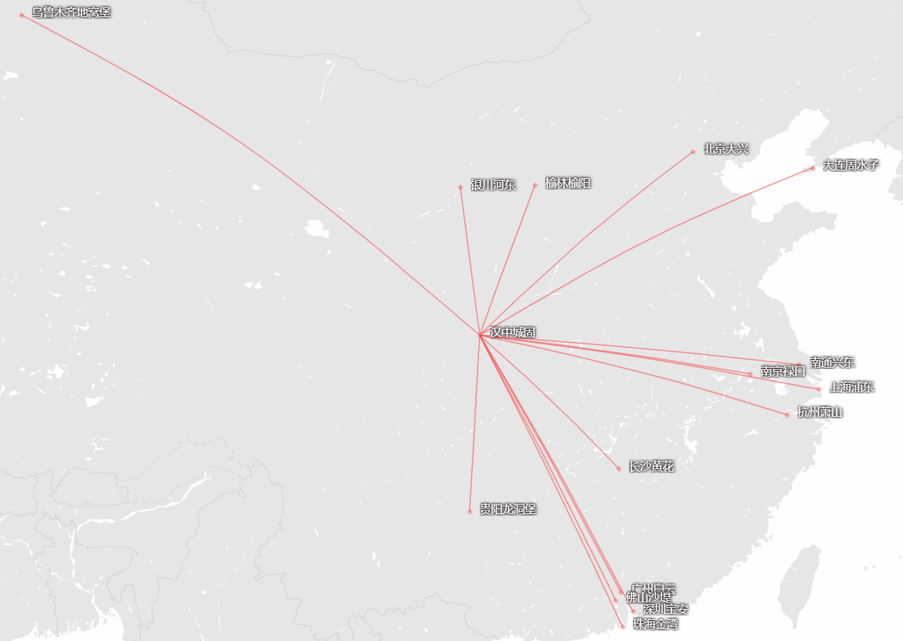
汉中通达性现状
汉中通达全国15个城市，已通达城市的日频次较低，仅为0.47班
通达区域：东北、华北、华东、华南、华中、西南、西北（7个）
通达城市：大连、北京、南通、南京、上海、杭州、广州、佛山、深圳、珠海、长沙、贵阳、榆林、银川、乌鲁木齐（15个）
频 次：汉中已通达城市平均频次为0.47
汉中通达性水平排名前10城市情况(单位：小时）
序号 | 城市 | 通达时间 | 序号 | 城市 | 通达时间
1 | 北京 | 6.76 | 6 | 上海 | 9.08
2 | 广州 | 7.95 | 7 | 成都 | 9.10
3 | 南京 | 8.06 | 8 | 杭州 | 9.16
4 | 大连 | 8.44 | 9 | 银川 | 9.34
5 | 深圳 | 9.03 | 10 | 武汉 | 9.59
数据来源：2020年夏航季全国航线计划数据

Slide 20
汉中OD需求判断
序号 | 到达城市 | 2025需求预估
1 | 上海虹桥 | 697
2 | 西安 | 623
3 | 郑州 | 637
4 | 北京 | 613
5 | 上海浦东 | 546
6 | 深圳 | 534
7 | 长沙 | 531
8 | 天津 | 515
9 | 石家庄 | 507
10 | 南京 | 505
11 | 广州 | 503
12 | 济南 | 481
13 | 杭州 | 465
14 | 武汉 | 443
15 | 沈阳 | 433
16 | 唐山 | 432
17 | 昆明 | 424
18 | 成都 | 419
19 | 合肥 | 404
20 | 潍坊 | 402
序号 | 到达城市 | 2025需求预估
21 | 贵阳 | 396
22 | 南昌 | 392
23 | 银川 | 379
24 | 常德 | 378
25 | 淮安 | 367
26 | 太原 | 363
27 | 宁波 | 359
28 | 襄阳 | 344
29 | 铜仁 | 344
30 | 厦门 | 342
31 | 临沂 | 340
32 | 青岛 | 339
33 | 常州 | 330
34 | 无锡 | 320
35 | 洛阳 | 321
36 | 南通 | 342
37 | 宜宾 | 294
38 | 邯郸 | 337
39 | 宜春 | 287
40 | 扬州泰州 | 268
根据重力模型测算汉中至全国40个主要中心城市的OD需求，结果显示，排名靠前的主要包括：
北上广及省会城市共4个
直辖市及重点省会城市共计17个
排名前20位作为汉中重点通达城市在通达性设计中予以安排

Slide 21
汉中通达性设计
目标城市分类分级策划----满足全区域网络覆盖
汉中目标城市分类分级策划
优先级 | 城市群 | 航班量 | 通达方案 | 旅行时间 | 通达方式
第一类 | 北京、上海、广州、深圳 | 一日多班 | 单日4班以上，2班当日往返，2班当日到达 | 6小时以内 | 直飞+通程
第二类 | 直辖市（天津、重庆）及其他重点省会城市 | 每天1班 | 每天2班，1班当日往返，1班当日到达 | 6小时以内 | 直飞+通程
第三类 | OD需求排名靠前的非省会重点城市（青岛、大连、烟台、珠海、三亚） | 每天1班 | 每天1班，有当日往返或当日到达 | 6小时以内 | 直飞+通程
第四类 | 重点旅游城市：桂林、大理、丽江、张家界、武当山、洛阳 | 开通 | 每周3-7班，有当日往返或当日到达 | 8小时以内 | 通程
注：城市分类分级是基于汉中城市特征、OD需求重力模型预估、政府需求航点等因素制定标准

Slide 22
汉中通达性设计
枢纽选择及需求覆盖 （通过直飞、经停或通程方式实现目标城市网络覆盖）
选择五个枢纽，初步实现四类目标城市、全国七大区域的全部覆盖；可覆盖全国36个主要城市，平均每条航线新增通程产品192个，新规划航线共增加通程产品978个。
始发站 | 目的/枢纽地 | 班期 | 枢纽航点覆盖区域 | 通程到达城市（以国内为主） | 通程城市数量 | 通程产品数量
汉中 | 北京 | D | 高频商务直航
 | 上海 | 1357 | 高频商务直航
 | 广州 | D | 高频商务直航
 | 深圳 | 2467 | 高频商务直航
 | 西安 | D | 可直接通达国内西北、华北地区20个航点，其中18个为干线航点 | 北京、上海、杭州、南京、天津、石家庄、太原、沈阳、长春、哈尔滨、济南、青岛、乌鲁木齐、银川、西宁、呼和浩特、拉萨、榆林、包头 | 20 | 286
 | 天津 | D | 可直接通达国内华北、华东地区8个航点，其中4个为干线航点 | 呼和浩特、鄂尔多斯、烟台、大连、哈尔滨、长春、包头、齐齐哈尔 | 8 | 64
 | 贵阳 | D | 可直接通达国内西南、华南、华东地区10个干线航点 | 丽江、版纳、南宁、海口、三亚、广州、珠海、深圳、福州、厦门 | 10 | 126
 | 重庆 | D | 可直接通达国内西南、华南、华东地区14个干线航点 | 拉萨、昆明、九寨沟、丽江、南宁、桂林、海口、三亚、广州、珠海、深圳、福州、厦门、惠州、南昌、合肥、杭州、南京 | 18 | 258
 | 武汉 | D | 可直接通达国内华东、华中、华南地区12个航点，其中11个干线航点 | 合肥、上海、南通、杭州、福州、厦门、贵阳、南宁、海口、三亚、广州、深圳 | 12 | 234

Slide 23
汉中通达性设计
一线城市通达性提升预期效果----以北京为例
一线城市通达性得到显著增强。以北京为例，“汉中=北京”日均有4班进出港航班，其中一班通过直飞通达，3班通过西安、重庆枢纽以通程方式通达。
当前“汉中=北京”当日到达及当日往返的班期情况
进出港 | 起飞时刻 | 落地时刻 | 周班期 | 每天总班次 | 当日到达 | 当日往返 | 类型
汉中=北京 | 20:15 | 22:15 | 1234567 | 1班 | √ |  | 直飞
进出港 | 起飞时刻 | 落地时刻 | 周班期 | 每周总班次 | 当日到达 | 当日往返 | 类型
北京=汉中 | 16:45 | 19:10 | 1357 | 4 | √ | √ | 直飞
规划设计后“汉中=北京”当日到达的班期情况
进出港 | 起飞时刻 | 落地时刻 | 周班期 | 每天总班次 | 当日到达 | 当日往返 | 类型
汉中-北京 | 7:00 | 10:45 | 1234567 | 1班 | √ | √ | 通程（西安）
汉中-北京 | 7:00 | 11:45 | 1234567 | 1班 | √ | √ | 通程（西安）
汉中-北京 | 7:00 | 12:40 | 1234567 | 1班 | √ | √ | 通程（西安）
汉中-北京 | 7:00 | 13:45 | 1234567 | 1班 | √ | √ | 通程（西安）
汉中-北京 | 12:10 | 17:00 | 1234567 | 1班 | √ | √ | 通程（重庆）
汉中-北京 | 12:10 | 18:00 | 1234567 | 1班 | √ |  | 通程（重庆）
汉中-北京 | 12:10 | 19:00 | 1234567 | 1班 | √ |  | 通程（重庆）
汉中-北京 | 20:15 | 22:15 | 1234567 | 1班 | √ |  | 直飞
汉中-北京 | 17:30 | 23:00 | 1234567 | 1班 | √ |  | 通程（武汉）
VS

Slide 24
汉中通达性设计
汉中网络化运营后与高铁的通达时间比较
序号 | 城市 | 机场 | 地面时间（高铁） | 规划后空中时间 | 航空通达 | 空中时长优势
1 | 西安 | 西安咸阳机场 | 1.25 | 1 | 直飞 | 0.25
2 | 重庆 | 重庆江北国际机场 | 3.5 | 1.5 | 直飞 | 2
3 | 贵阳 | 贵阳龙洞堡国际机场 | 6 | 2 | 直飞 | 4
4 | 武汉 | 武汉天河国际机场 | 7.0 | 2.2 | 直飞 | 4.8
5 | 天津 | 天津滨海国际机场 | 7.5 | 2.7 | 直飞 | 4.8
6 | 长沙 | 长沙黄花国际机场 | 7.3 | 3.5 | 通程（西安） | 3.8
7 | 合肥 | 合肥新桥国际机场 | 7.2 | 3.3 | 通程（武汉） | 3.8
8 | 温州 | 温州永强国际机场 | 21.1 | 4.5 | 通程（武汉） | 16.6
9 | 沈阳 | 沈阳桃仙国际机场 | 11.6 | 4.8 | 通程（天津） | 6.8
10 | 长春 | 长春龙嘉国际机场 | 19.1 | 5.2 | 通程（天津） | 13.9
11 | 福州 | 福州长乐国际机场 | 12.1 | 3.9 | 通程（武汉） | 8.2
12 | 青岛 | 青岛流亭国际机场 | 10.7 | 3.8 | 通程（西安） | 6.9
13 | 三亚 | 三亚凤凰国际机场 | 40.1 | 4.3 | 通程（贵阳） | 35.7
14 | 宁波 | 宁波栎社国际机场 | 19.5 | 4.3 | 通程（武汉） | 15.2
Notes:
88*80%*350*2*11

Slide 25
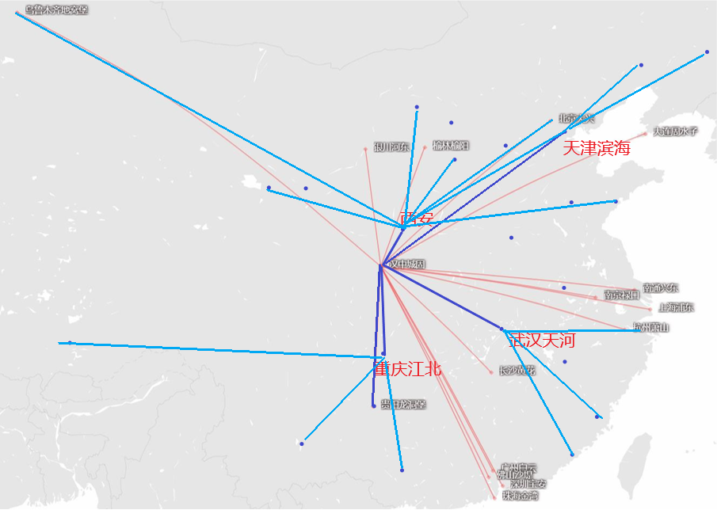
汉中通达性设计
汉中机场整体通达性效果
预期效果：
  覆盖航点增加至36个：包含30个省会城市/直辖市/重点城市、5个OD需求排名靠前的非省会重点城市及其他旅游城市和支线城市
  实现到全国86%以上的重点城市每天至少一班的航线网络，北上广深一线城市日均频次超过3班；
  预计一年为汉中贡献有效吞吐量55万人次，整体吞吐量达到120万人次，增幅超过80%。
Notes:
88*80%*350*2*11

Slide 26
Thank you
华夏航空股份有限公司

